Slide 1
TRƯỜNG TIỂU HỌC LÊ HỒNG PHONG
TIẾNG VIỆT
GIÁO VIÊN: Hà Thị Thanh Thủy
Nhiệt liệt chào mừng quý thầy cô về dự giờ lớp 5A!

Slide 2
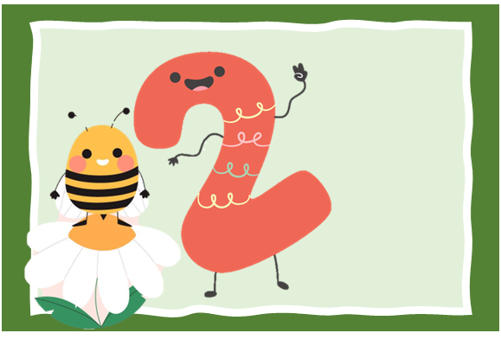
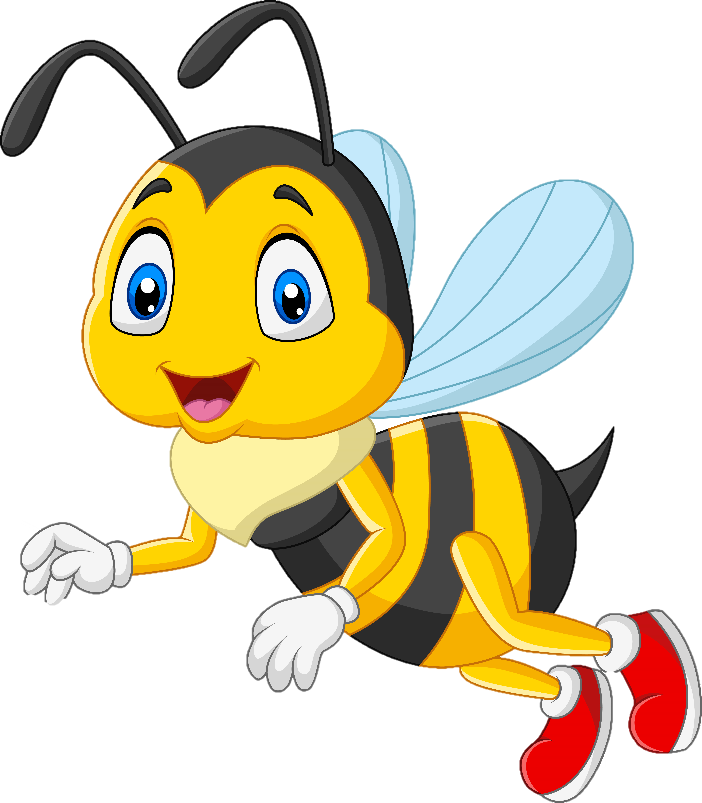
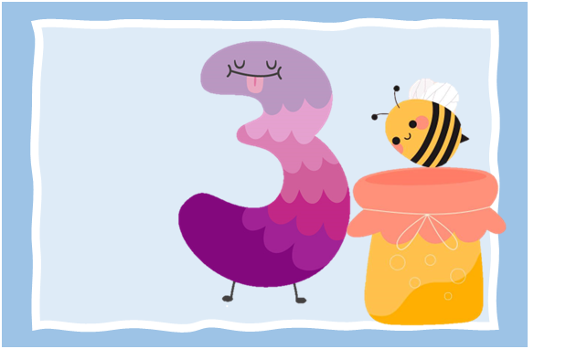
Notes:
Bấm vào ô số 1,2,3,4 để đi đến câu hỏi. Sau khi chơi xong bấm vào con ong để đến slide bài học.

Slide 3
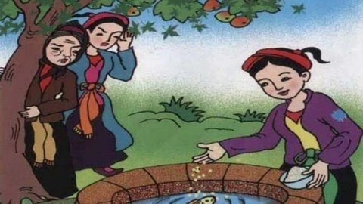
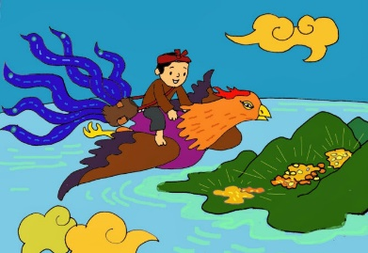
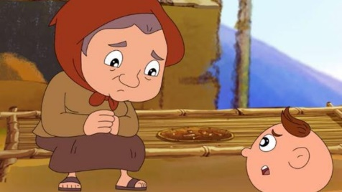
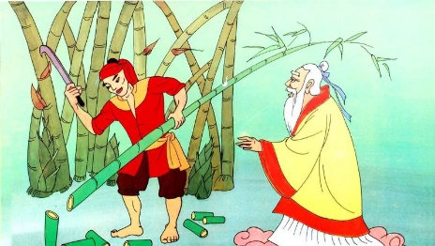
Notes:
Bấm vào ô số 1,2,3,4 để đi đến câu hỏi. Sau khi chơi xong bấm vào con ong để đến slide bài học.

Slide 4
Đọc thuộc lòng bài thơ “Thế giới trong trang sách”
Trả lời câu hỏi: Thế giới diệu kì mà sách mang đến cho người đọc được thể hiện qua những hình ảnh nào?
Notes:
Trả lời xong bấm vào con ong ở trên để về slide mảnh ghép. Silde mảnh ghép tự động mất số.

Slide 5
Chúc mừng bạn
Notes:
Trả lời xong bấm vào con ong ở trên để về slide mảnh ghép. Silde mảnh ghép tự động mất số.

Slide 6
Đọc thuộc lòng bài thơ “Thế giới trong trang sách”
Trả lời câu hỏi: Khổ thơ thứ 3 giúp em cảm nhận được gì về ý nghĩa của những trang sách đối với tuổi thơ ?
Notes:
Trả lời xong bấm vào con ong ở trên để về slide mảnh ghép. Silde mảnh ghép tự động mất số.

Slide 7
Chúc mừng bạn
Notes:
Trả lời xong bấm vào con ong ở trên để về slide mảnh ghép. Silde mảnh ghép tự động mất số.

Slide 8
Thứ Tư ngày 27 tháng 11 năm 2024
Tiếng Việt (Đọc):
Bài 22 : Từ những câu chuyện ấu thơ
Nguyễn Nhật Ánh

Slide 9
Thứ Tư ngày 27 tháng 11 năm 2024
Tiếng Việt (Đọc):
Bài 22 : Từ những câu chuyện ấu thơ
Tôi nghĩ trẻ em trên khắp thế giới đều thích nghe chuyện giống tôi. Ba tôi đi làm xa nên những câu chuyện đầu tiên tôi nghe được là từ bà tôi và chú tôi. Bà kể tôi nghe chuyện Tấm Cám, Thạch Sanh, Cây tre trăm đốt, Đôi hài bảy dặm,... Chú tôi lại thích kể chuyện Tôn Ngộ Không và một số truyện trong Nghìn lẻ một đêm.
Bà và chú tôi kể mãi cũng hết chuyện. Từ khi nghe chú tôi mách những câu chuyện đó và vô số những câu chuyện tương tự được viết trong các cuốn sách, tôi cố gắng học chữ để tự mình khám phá thế giới kì diệu kia.
Bảy tuổi, tôi mê mẩn với những cuốn sách ba tôi mua về. Tám, chín tuổi, tôi đã mày mò đọc hết rương truyện Trung Hoa của ông thợ hớt tóc trong làng. Rồi tôi tìm đến Không gia đình, Những người khốn khổ,…
Tôi khóc cười qua những trang sách, ngạc nhiên thấy mình trải qua những cảm xúc mà trên thực tế, tôi chưa đủ lớn để trải nghiệm ngoài đời. Sách đã bồi đắp tâm hồn, làm giàu có và làm trưởng thành tình cảm một đứa bé và đặc biệt mở rộng đến vô biên bờ cõi của trí tưởng tượng.
Rồi tới lượt mấy đứa em nhỏ của tôi lại tranh nhau nằm gần tôi vào mỗi buổi tối, nhao nhao: Anh Hai kể chuyện đi, anh Hai!.
Tôi vẫn luôn biết ơn cả nhà đã tạo cho tôi thói quen đọc sách một cách tự nhiên như vậy. Nhờ thói quen ấy, nhu cầu đọc sách đã nảy mầm và trở thành một khát khao trong tôi, như cỏ cây khát ánh sáng và khí trời.
(Nguyễn Nhật Ánh)

Slide 10
Thứ Tư ngày 27 tháng 11 năm 2024
Tiếng Việt (Đọc):
Bài 22 : Từ những câu chuyện ấu thơ
Nguyễn Nhật Ánh
LUYỆN ĐỌC

Slide 11
Thứ Tư ngày 27 tháng 11 năm 2024
Tiếng Việt (Đọc) :
Bài 22: Từ những câu chuyện ấu thơ
Luyện đọc:
Từ ngữ:
Từ khi nghe chú tôi mách những câu chuyện đó và vô số những câu chuyện tương tự được viết trong các cuốn sách, tôi cố gắng học chữ để tự mình khám phá thế giới kì diệu kia.
/
/
/

Slide 12
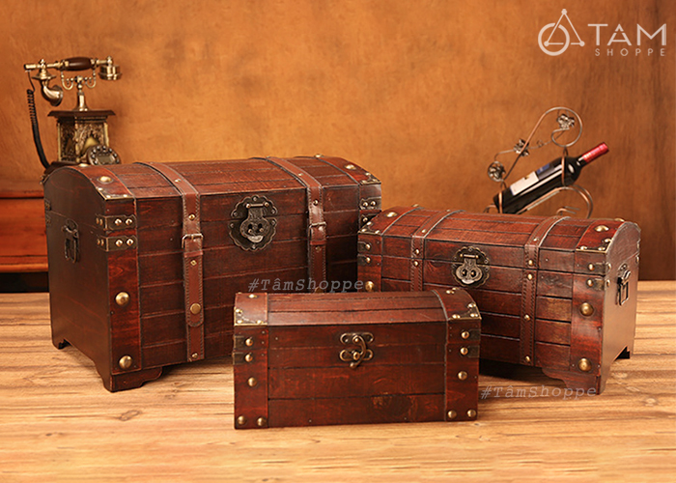
rương
hòm gỗ để đựng đồ dùng

Slide 13
Thứ Tư ngày 27 tháng 11 năm 2024
Tiếng Việt (Đọc):
Bài 22 : Từ những câu chuyện ấu thơ
Nguyễn Nhật Ánh
Tìm hiểu bài

Slide 14
Thứ Tư ngày 27 tháng 11 năm 2024
Tiếng Việt (Đọc):
Bài 22 : Từ những câu chuyện ấu thơ
Nguyễn Nhật Ánh
3. Sắp xếp các thông tin dưới đây theo lời kể về hành trình đọc sách của bạn nhỏ.
7 tuổi
8 - 9 tuổi
lớn hơn một chút
Đọc các tác phẩm văn học nổi tiếng thế giới
Đọc hết sách do ba mua
Đọc hết rương truyện của ông thợ hớt tóc trong làng

Slide 15
Thứ Tư ngày 27 tháng 11 năm 2024
Tiếng Việt (Đọc):
Bài 22 : Từ những câu chuyện ấu thơ
Nguyễn Nhật Ánh
Tìm hiểu bài

Slide 16
Thứ Tư ngày 27 tháng 11 năm 2024
Tiếng Việt (Đọc) :
Bài 22 : Từ những câu chuyện ấu thơ
Nguyễn Nhật Ánh
Nội dung :
.
Bài văn kể về câu chuyện ấu thơ của nhà văn Nguyễn Nhật Ánh. Với ông đọc sách thật nhiều để tích lũy kiến thức , để đi đến thành công.

Slide 17
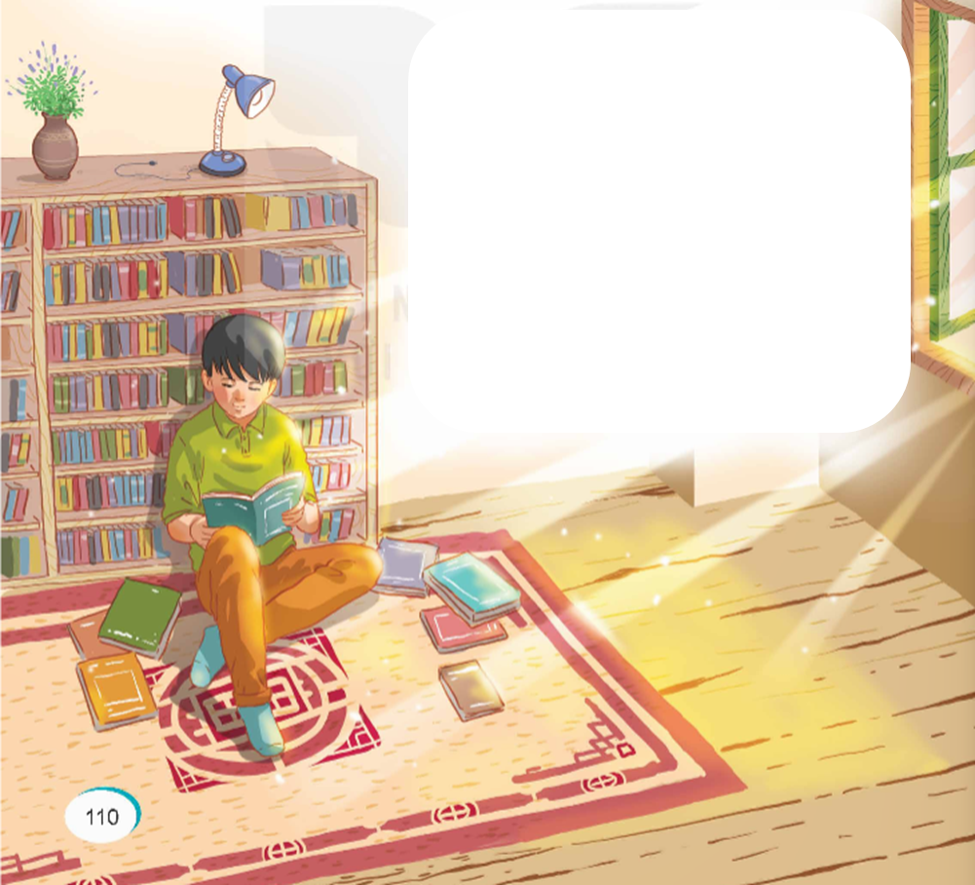
Ngày 21/4 là ngày Sách và Văn hóa đọc Việt Nam. Ý nghĩa của ngày này là nhằm khuyến khích và phát triển phong trào đọc sách trong cộng đồng, nâng cao nhận thức của nhân dân về ý nghĩa to lớn và tầm quan trọng của việc đọc sách đối với việc phát triển kiến thức, kĩ năng và phát triển tư duy, giáo dục và rèn luyện nhân cách con người.

